Slide 1
라이브러리를 이용하여
웹사이트 자연어 처리 하기
라이브러리란
라이브러리 사용 방법

Slide 2
라이브러리란
라이브러리 사용 방법
EduKit 라이브러리
웹사이트 분석

Slide 3

라이브러리(Library)

Slide 4
도서관

Slide 5
<code></code>

Slide 6
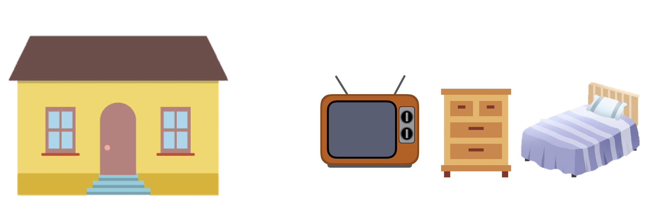

Slide 7


Slide 8


Slide 9
EduKit

Slide 10
차트 그리기
웹사이트 데이터 추출
자연어 처리
쉬운 사용
문서화

Slide 11
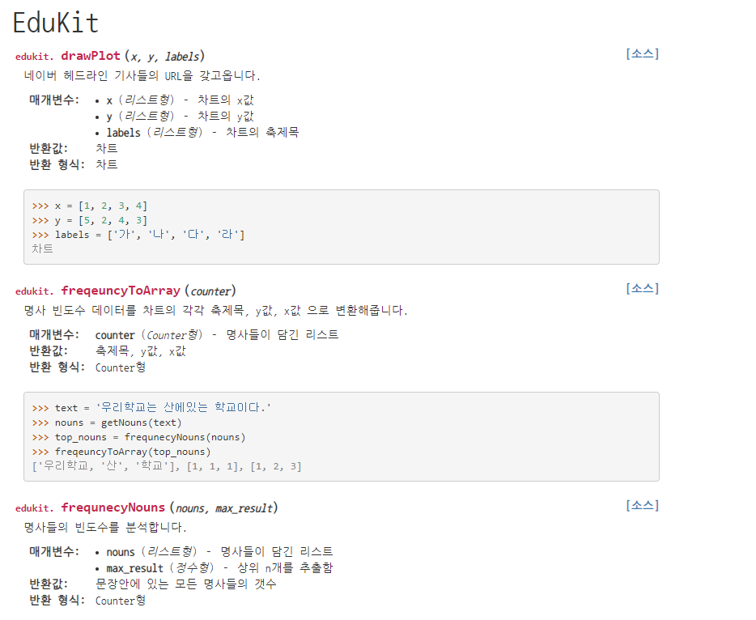
문서화

Slide 12
리스트
alphabet = ['a', 'b', 'c', 'd', 'e']

Slide 13
리스트
numbers = [1, 2, 3, 4, 5]

Slide 14
리스트
리스트이름 = [내용1, 내용2, 내용3, 내용4]

Slide 15
함수 사용법
getTextFromURL

Slide 16
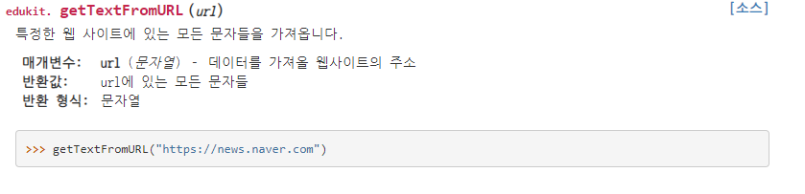

Slide 17
함수 사용법
매개변수(Parameter) 안에 데이터를 넣는다

Slide 19
함수 사용법
getTextFromURL("https://news.naver.com")

Slide 21
함수 사용법
getTextFromURL(1234)

Slide 22
함수 사용법
getTextFromURL("https://news.naver.com")
>>>

Slide 23
프로젝트
웹사이트에서 데이터를 추출하고 분석해
결과와 함께 왜 이런 결과가 나온지
한줄로 정리해 제출방에 제출해주세요

